Slide 1

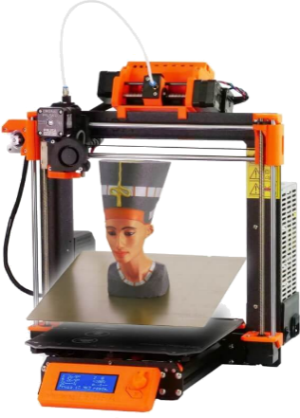



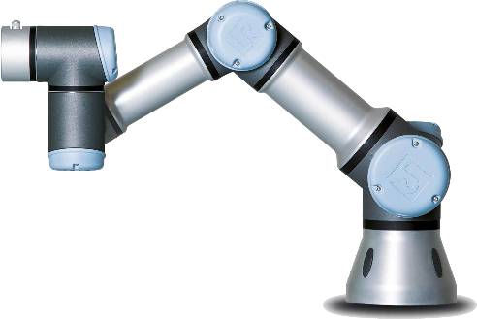
Tehnička škola
Ruđera Boškovića
Vinkovci

Slide 2
Zanimanja (1/2)
Tehnička škola Ruđera Boškovića Vinkovci obrazuje učenike za sljedeća zanimanja u četverogodišnjem programu:
  Strojarski računalni tehničar
  Tehničar za mehatroniku
  Elektrotehničar
  Građevinski tehničar
  Arhitektonski tehničar

Slide 3
Zanimanja (2/2)
Od 1. rujna 2017. godine, naša Škola obrazuje učenike i u trogodišnjem programu za sljedeća zanimanja:
  Autoelektričar
  Elektroničar- mehaničar
  Elektroinstalater
  Monter suhe gradnje
  Zidar
  Bravar
  Automehaničar
  Instalater grijanja i klimatizacije
  CNC oprater

Slide 4
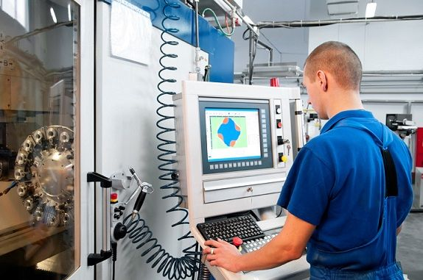
Školska godina 2018./2019.
Od školske godine 2018./2019. upisujemo trogodišnji program za zanimanje CNC operater.
CNC operater je jedno od najatraktivnijih zanimanja koje nudimo → stječu se kompetencije za samostalno obavljanje poslova i radnih zadataka rukovanja klasičnim i numerički upravljanim alatnim strojevima u proizvodnji kao i izradi strojnih dijelova pri remontu strojeva i uređaja

Slide 5
Praktična nastava (četverogodišnja zanimanja)
Učenici u školskim radionicama izvode radioničke vježbe u grupama
Strukovna praksa (ljetna praksa) organizira se na kraju nastavne godine u tvrtkama naše županije s posebnim programom, a učenike prate djelatnici škole
Praktikum u okviru graditeljske struke izvodi se u prostorima škole i na gradilištima u pratnji djelatnika škole
Prava i obveze svih sudionika realizacije nastave su regulirani Ugovorom između škole i tvrtki

Slide 6
Praktična nastava (trogodišnja zanimanja)
Nastava praktičnog dijela kurikuluma ostvaruje se dijelom u školskim radionicama, a dijelom kod obrtnika ili u specijaliziranim tvrtkama, u obrazovnim skupinama ili pojedinačno
Tijekom ljeta nakon prve i druge nastavne godine odvija se u vidu stručne prakse kod obrtnika ili u specijaliziranim tvrtkama u trajanju od 182 sata (ugovor o provedbi praktične nastave)
Prije početka izvođenja praktičnog dijela kurikuluma učenici moraju usvojiti sadržaje iz osnova zaštite na radu propisane strukovnim kurikulumom i položiti ispit pred osposobljenim nastavnikom
Strukovni kurikulum za polaznike s teškoćama organizira se uz primjenu individualiziranih postupaka u ustanovi za strukovno obrazovanje ili u drugim ustanovama koje obrazuju polaznike s teškoćama, a praktični dio kurikuluma može se ostvarivati i kod obrtnika ili u specijaliziranim tvrtkama

Slide 7

Najznačajniji projekti škole (1/9)
Projekt e – Škole
Program pridonosi jačanju kapaciteta osnovnoškolskog i srednjoškolskog obrazovnog sustava s ciljem osposobljavanja učenika za tržište rada, daljnje školovanje i cjeloživotno učenje.
Primjena digitalnih tehnologija u školama odnosi se osnovno na informatizaciju dva segmenta: informatizaciju poslovnih procesa u školama i informatizaciju nastavnoga procesa.
Edukacije za nastavnike naše škole počele su
25. 10. 2016., a školi je isporučena prva faza opreme 25. 11. 2017., koja sadrži 54 tablet računala, 13 hibridnih računala i 3 prijenosna računala.

Slide 8
Najznačajniji projekti škole (2/9)
eTwinning projekt
Naša škola je sudjelovala u eTwinning projektu „Short video sin English to introduce ourselves and wish everybody a happy European Day of Languages”.
Učenici naše Škole obilježili su Europski dan jezika (26. rujna 2016.) sudjelovanjem na ovom projektu uz mnoge europske zemlje kao što su Francuska, Finska, Danska, Poljska, Slovenija, Bosna i Hercegovina, Grčka, Španjolska i Portugal.
Best in Deutsch i Best in English su međunarodna on-line natjecanja u organizaciji Vlade Republike Češke.
U travnju 2018. postali smo eTwinning škola!

Slide 9
Najznačajniji projekti škole (3/9)
Komparativna analiza energetske učinkovitosti škola
Naša škola potpisala je 2016. godine Memorandum o suradnji s elektrotehničkom školom Mihajlo Pupin iz Skoplja (Sjeverna Makedonija)
S istoimenom školom iz Novog Sada (Republika Srbija), uspješno smo izvršili prvi u nizu zajedničkih projekata
Projekt je zamišljen u tri faze i uključio je učenike trećih i četvrtih razreda različitih smjerova iz područja elektrotehnike, ali s naglaskom na programiranju, robotici, energetici i obnovljivim izvorima energije

Slide 10

Najznačajniji projekti škole (4/9)
Projekt IPA Razvoj ljudskih potencijala →
Slavonica mehatronica
Digitalna komunikacijska tehnologija danas sigurno može služiti kao korisna i pametno korištena edukativna platforma za razvoj kvalitetnih školskih programa i kurikuluma
Prema tome, naši su strukovni nastavnici sudjelovali na ovom projektu u nizu edukacija u područjima CNC tehnologije, CAD/CAM i robotike kao partner Tehničkoj školi iz Slavonskog Broda

Slide 11
Najznačajniji projekti škole (5/9)
Regionalni centar kompetencije (RCK)
Naša škola je u okviru RCK-a za područje elektrotehnike partner elektrotehničkoj i prometnoj školi iz Osijeka u području robotike
Obzirom na naše iskustvo u području programiranja i manipuliranja robotskim sustavima i na činjenicu da imamo više različita robotska sustava jasna je naša pozicioniranost unutar ovog projekta prema naprednim robotskim sustavima

Slide 12
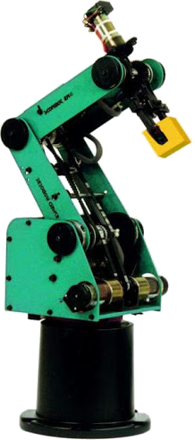
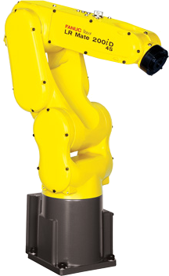

Najznačajniji projekti škole (5/9)
ROBOTSKI SUSTAVI U NAŠOJ ŠKOLI

Slide 13
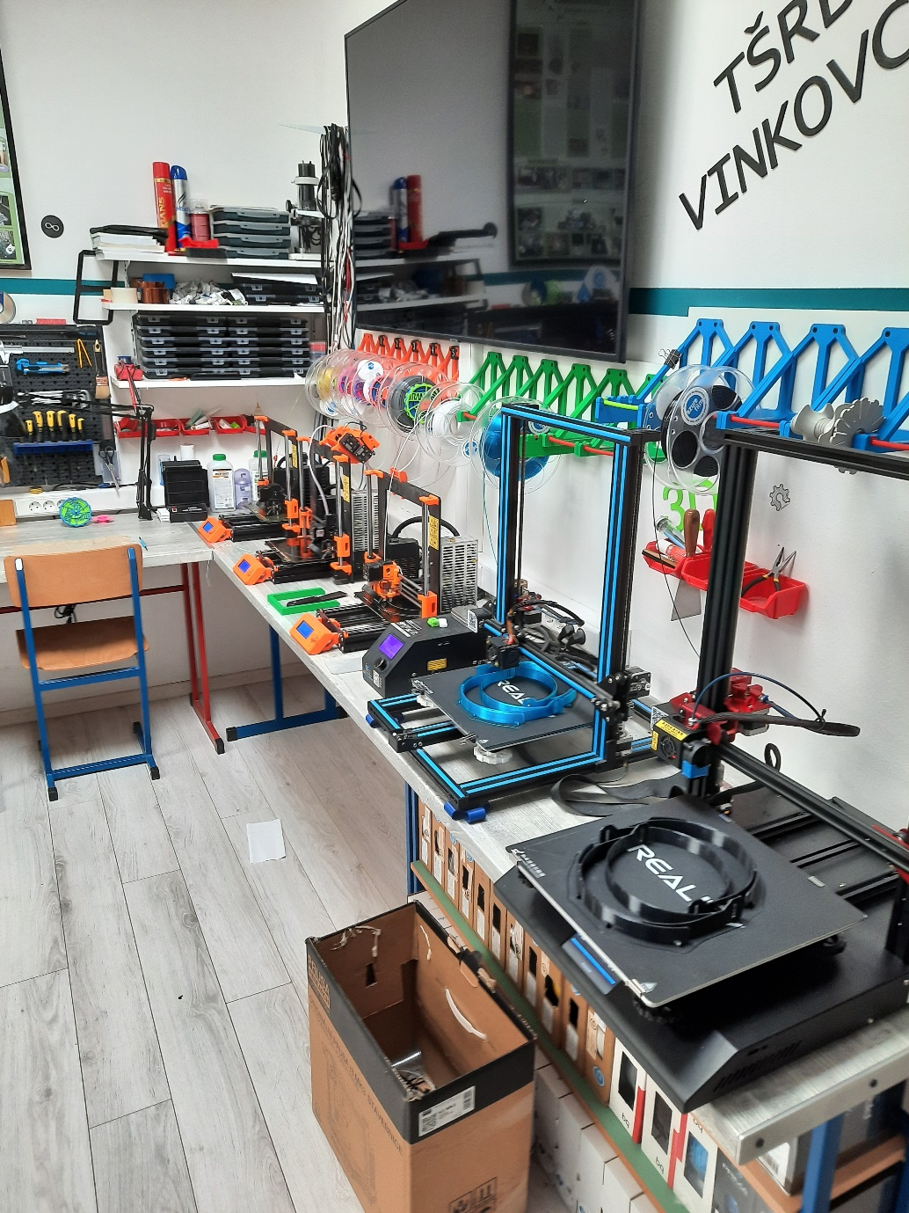
Laboratorij za 3D printanje (6/9)
Škola aktivno radi na iskorištavanju tehnologije 3D printanja
U laboratoriju je instalirano 15 3D printera
NAPOMINJEMO AKTIVNU ULOGU NAŠE ŠKOLE TIJEKOM COVID-19 PANDEMIJE koja je putem ovog laboratorija isprintala i isporučila nekoliko tisuća zaštitnih maski diljem Hrvatske i šire

Slide 14

Informacijsko Komunikacijske Tehnologije IKT(7/9)
Svi učionički i radionički prostori posjeduju pristupnu točku (AP) za bežični pristup internetu
Svi nastavnici koriste neki vid prijenosnika (notebook, laptop, tablet za potrebe predavanja i administrativnih poslova)
Cijela mrežna infrastruktura osigurava adekvatan propust podataka za sadašnje i buduće potrebe
Dvorane i radionice su opremljene projektorima
Specijalizirani prostori su opremljeni interaktivnim ekranima i pametnim televizorima velikog formata

Slide 15

Najznačajniji projekti škole (8/9)
Projekt mobilnosti Leonardo da Vinci
Imali smo priliku sudjelovati u projektima mobilnosti programa Leonardo da Vinci, u partnerstvu sa Srednjom strukovnom školom Vinkovci
Naši nastavnici i učenici posjetili su škole Omnia iz Finske i City College Plymouth u Engleskoj na dva tjedna i više
Na temelju tih iskustava istekli smo iskustvo i uvid u provedbu projekata te spoznali odgovornost koju isti donosi

Slide 16
Najznačajniji projekti škole (9/9)
Projekt Školontiranje
U okviru ovog projekta, financiranog sredstvima EU, naša škola osnovala je volonterski klub „Zvrk“
Cilj kluba je promovirati dobru praksu, podići svijest i informiranost učenika, udruga i institucija u području motivacije i animacije mladih i njihovih roditelja u izvannastavne aktivnosti škole, a primarno u rad školskih volonterskih klubova i pružiti učenicima dodatna znanja, metode i vještine

Slide 17

Web stranica škole
http://ss-tehnicka-rboskovica-vk.skole.hr/

Slide 18

Dobro nam došli!

